Slide 1
Python, R을 활용한 빅데이터 시각화 과정
현대축구와 빅데이터
2021.08.26 ~ 2021.09.01

Slide 2
안녕하세요!
증명사진 넣을 예정
저는 김설웅이라고 합니다. 교육과정 수강 이전부터 스포츠 통계 분석에 관심을 가지고 있어 이번 과정을 수강하게 되었습니다.

Slide 3
CONTENTS
01
서론 및
이론적 배경
02
데이터 수집
03
04
연구 및 조사
모델 학습

Slide 4



01
서론 및 이론적 배경
주제 및 목적
참조
연구방법
이번 프로젝트에서 다룰 아이템과
도출하고자 하는 것은?
데이터 수집에 도움을 받은 곳
어떤 방법으로 이번 분석 및 연구를
할 수 있었는가?

Slide 5
1-1
주제 및 목적
주제
목적
우리가 살아가면서 접하는 모든 분야에는 과학이 접목되고, 그것을 바탕으로 다양한 데이터들이 도출된다. 스포츠 또한 과학과 함께 발전하며 섬세하게 선수들을 관리하고, 전략적인 분석을 바탕으로 경기에서 승리를 쟁취한다.
활발하고 거대하게 스포츠 세계를 점령하고 있는 해외축구 시장을 통해 여러가지 유의미한 데이터를 도출해보고자 한다.
‘축구공은 둥글다’ 라는 말처럼 매 경기마다 어떤 결과가 나타날지는 아무도 예측을 할 수는 없다. 하지만 팀을 구성하고 있는 선수들의 경기 컨디션과 팀 전술 데이터를 파악할 수 있다면 어느정도 예측은 해볼 수 있다.
팀 및 선수들의 과거 데이터를 분석하여 이제 막 시작한 21-22 시즌의 해외축구 리그 예측에 재미를 더하기 위해 이번 프로젝트를 진행하게 되었다.

Slide 6
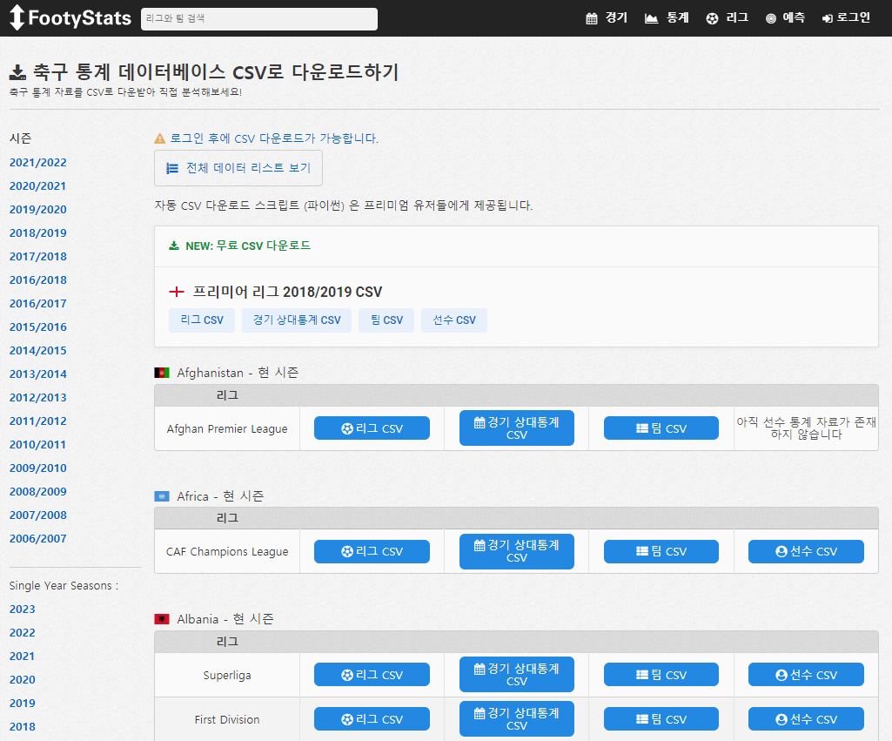
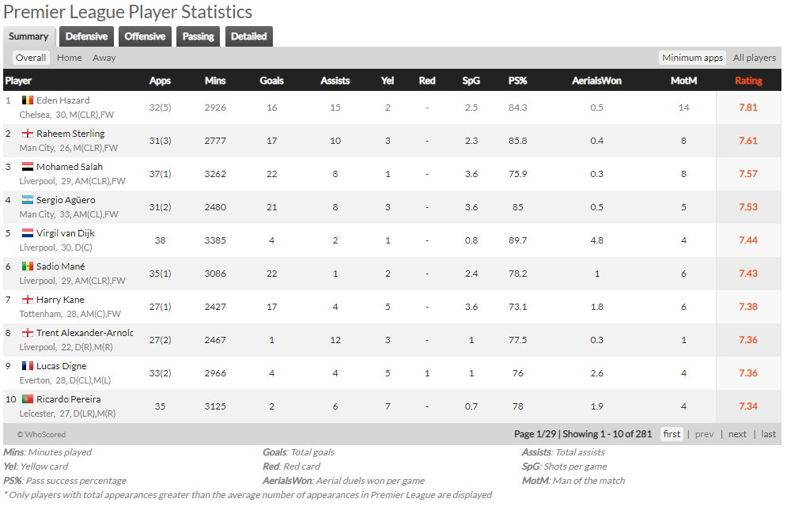
1-2
참조
01
<FootyStats>
https://footystats.org//
02
<후스코어드>
https://1xbet.whoscored.com/

Slide 7


1-3
연구방법과 개발환경
유럽의 5대리그(영국, 스페인, 독일, 이탈리아, 프랑스)에서 활약 중인 선수(약 3400명)들의 작년(20-21시즌) 기록과 98개의 팀을 바탕으로 데이터를 분석하였다.
Ex) 수비수(태클 대비 가로채기 성공률), 미드필더(패스 정확도 대비 어시스트), 공격수(슈팅 대비 득점), 가장 공격적인 팀, 가장 수비를 잘하는 팀 등…
OS : Windows10 Pro
Language : Python 3. 8. 8
IDE : Anaconda Jupyter Notebook
Open Source : Tensorflow 2. 4. 1, Keras, …

Slide 8
1-4
일정관리
완료
계획
Task | 금 | 토 | 일 | 월 | 화 | 수 | 목 | 금 | 토 | 일 | 월 | 화 | 수
기획 및 설계
데이터 수집
서론 및 이론적 배경
연구 및 조사
분석 및 결론
테스트 & 수정
주제선정 및 요구사항
설계 및 데이터 수집
연구배경 및 목적
연구내용 및 방법
연구모형 및 연구가설
변수정의 및 측정항목
기술통계분석 및 시각화
추가 자료수집 및 시각화
테스트 및 수정

Slide 9
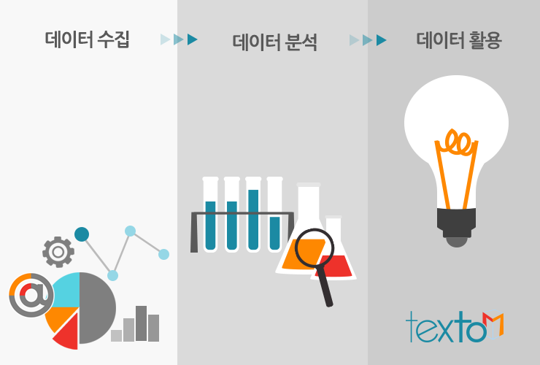
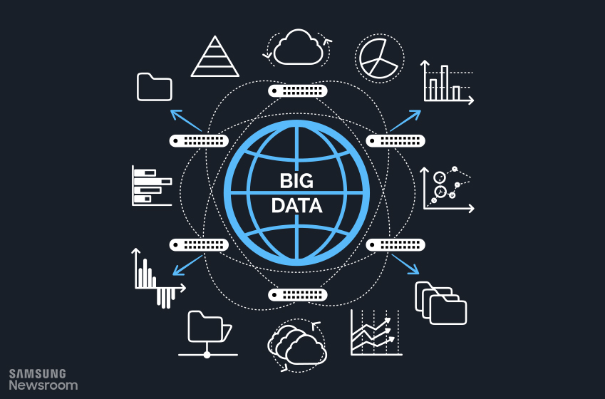

02
데이터 수집
데이터 수집 방법
데이터 전처리
데이터 병합
동적 웹크롤링을 통한 데이터 수집
문자열 슬라이싱 및 전처리
최종 데이터 추출

Slide 10
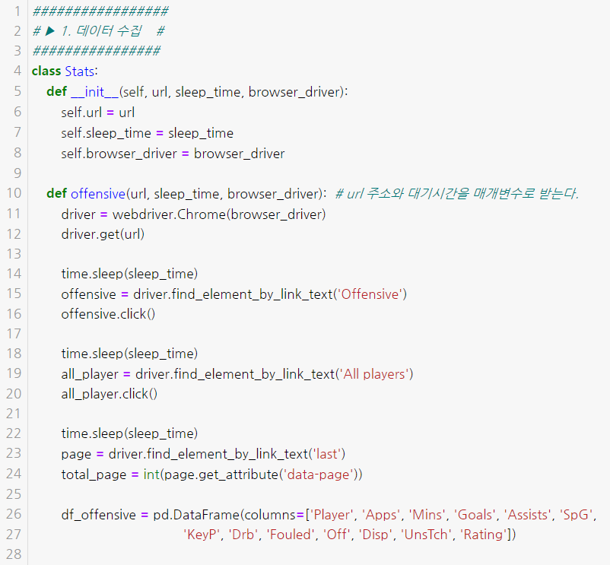
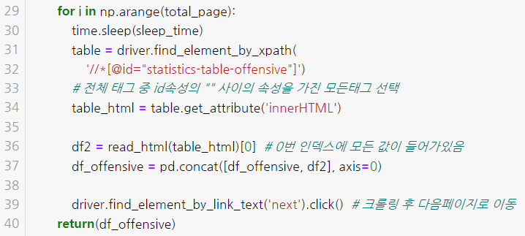
2-1
동적 웹 크롤링
동적 웹 크롤링을 위한 함수 생성
정적 웹 크롤링시, 크롤링을 할 수 없게 막아놓아 selenium을 활
용하여 Xpath로 접근해서 크롤링을 진행.
Xpath
W3C의 표준으로 XML(Extensible Markup Language)문서의 구조를 통해 경로(Path)위에 지정한 구문을 사용하여 항목을 배치하고 처리하는 방법을 기술하는 언어

Slide 11
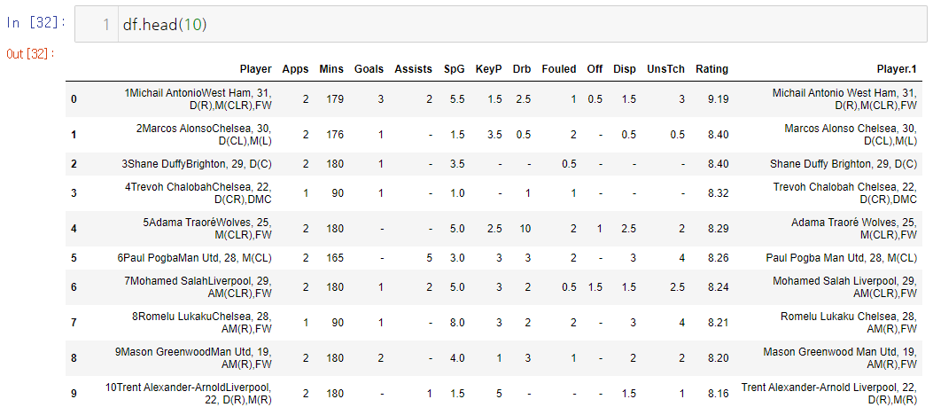
2-2
데이터 전처리
이름만 슬라이싱
데이터를 확인하고 수정해야 할 부분들을 체크
이상치 및 결측값 처리 필요

Slide 12
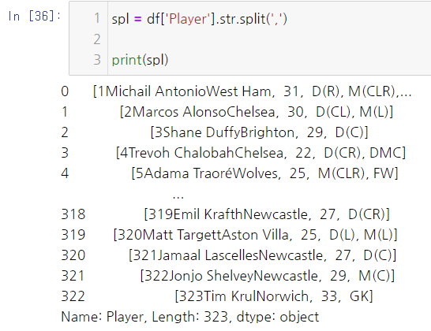
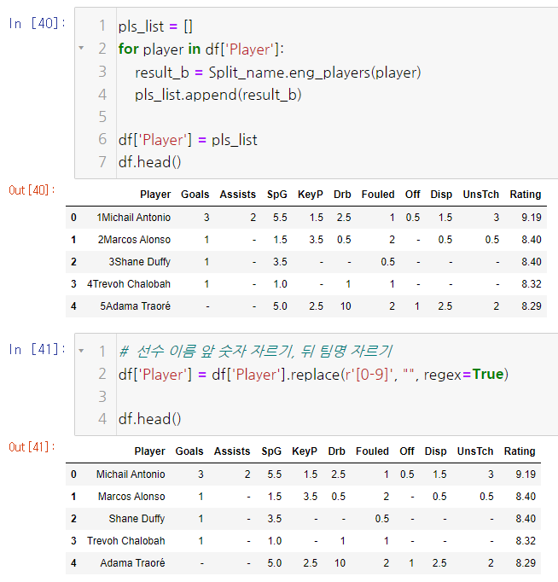
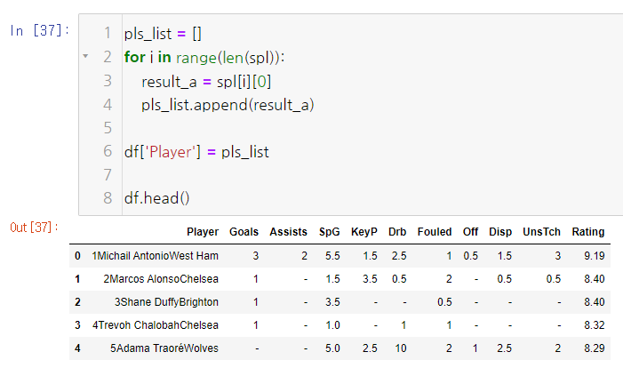
2-2
데이터 전처리

Slide 13
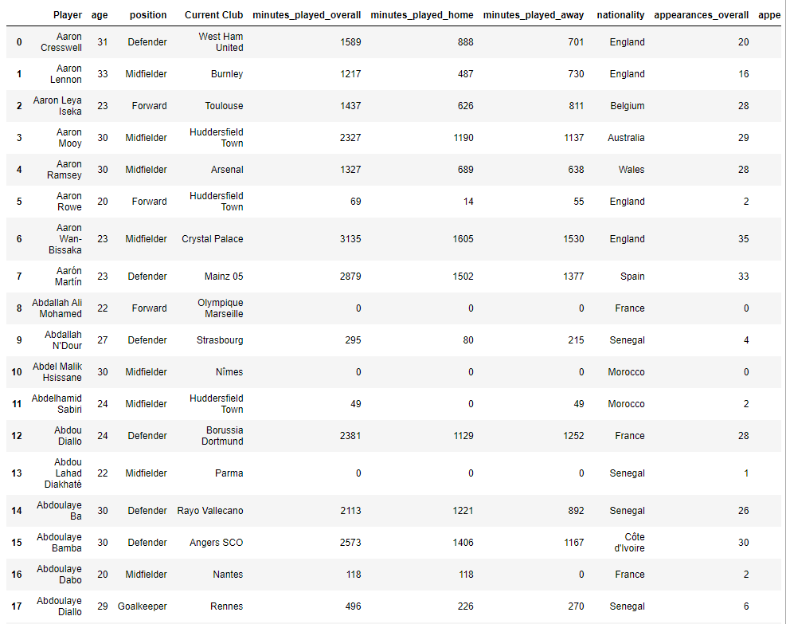
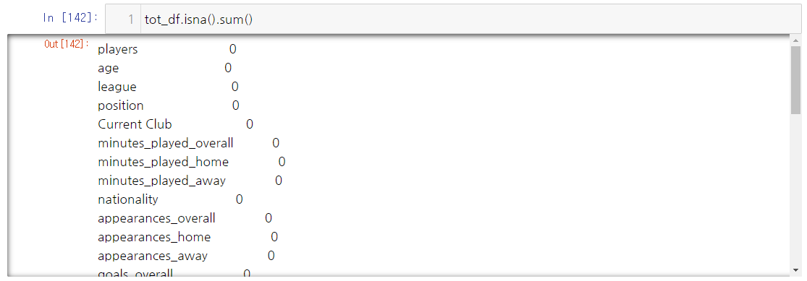
2-3
데이터 병합
수집한 데이터들을 전부 하나로 통합하여 결측치 확인 후, csv파일로 저장

Slide 14
03
연구 및 조사
1
2
3
포지션 별 분석
팀 별 분석
모델 학습
특정 데이터로 알아보는 선수들의 퍼포먼스
같은 축구, 다른 성적을 내는 이유
경기의 결과를 예측해보기

Slide 15
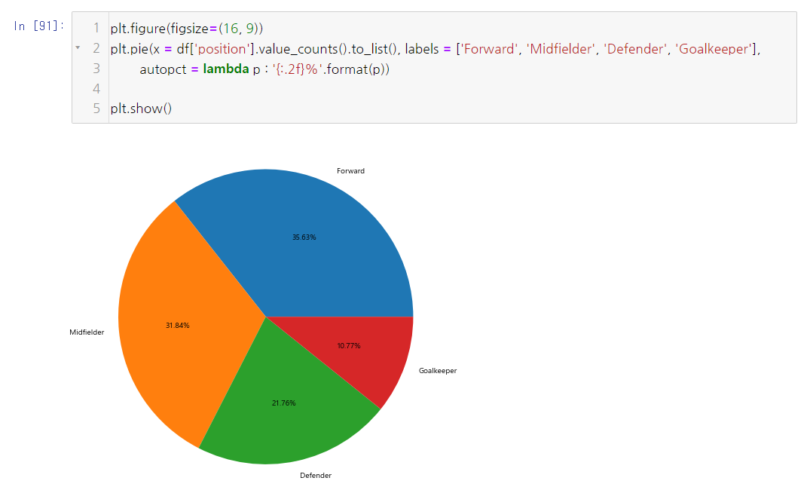
3-1
포지션 별 분석
포지션 별 비율을 확인해 본 결과, 공격수가 약간 더 많은 비중을 차지하고 있다.

Slide 16
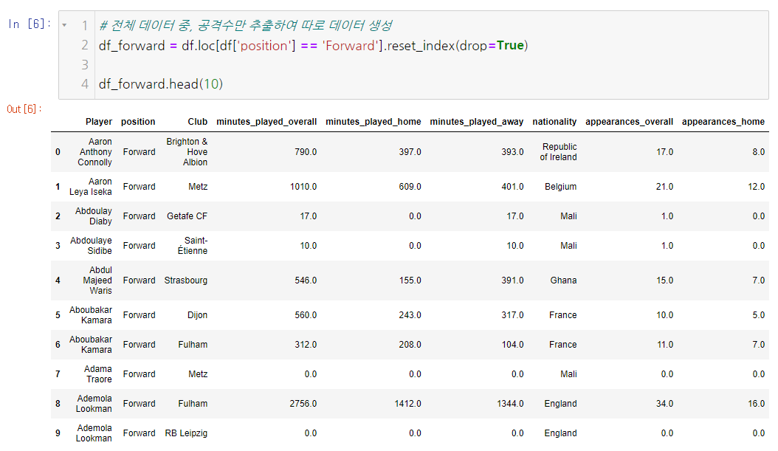
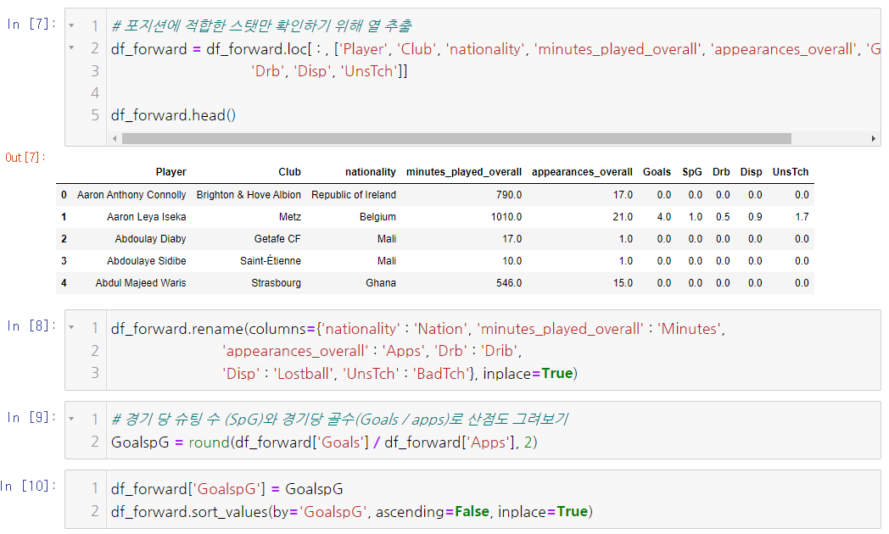
3-1
포지션 별 분석
공격수에 관련된 통계 분석
전체 데이터 중 ‘공격수’ 별로 데이터를 추출하고
필요한 데이터 열만 가져와서 데이터프레임을 생성
경기 당 골 수를 알아보기 위해 데이터프레임에 계산된 식을 바탕으로 GoalspG 열을 추가

Slide 17
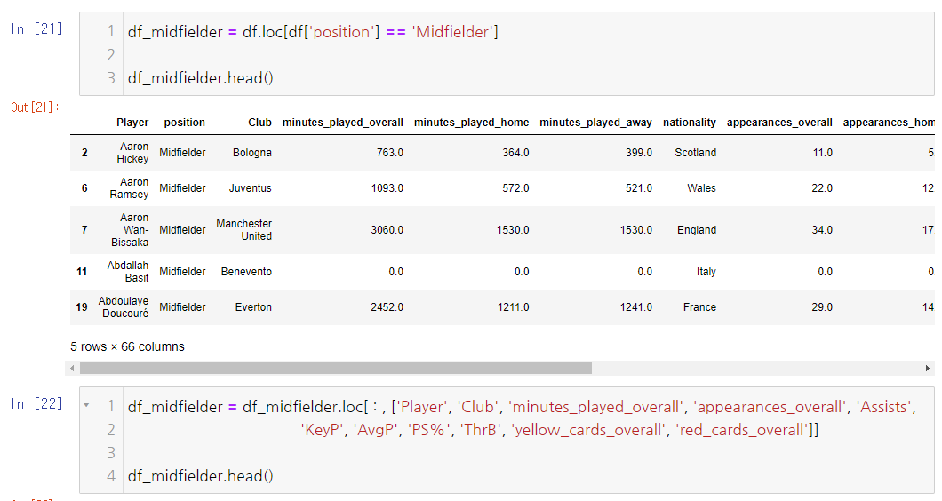
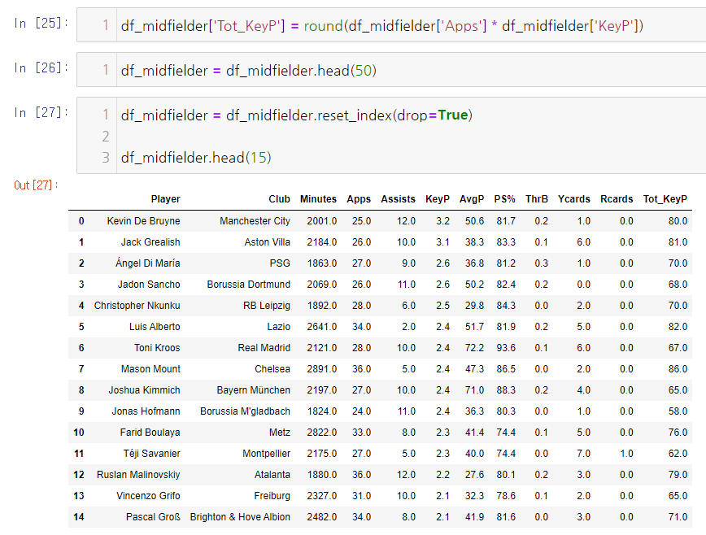
3-1
포지션 별 분석
미드필더에 관련된 통계 분석
전체 데이터 중 ‘미드필더’ 별로 데이터를 추출하고
필요한 데이터 열만 가져와서 데이터프레임을 생성
미드필더 중, 전체 키패스 수 대비 어시스트 숫자를 알아보기 위한 데이터 추출 및 전처리

Slide 18
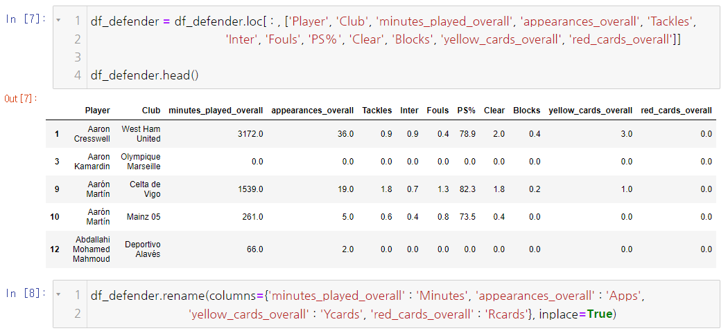
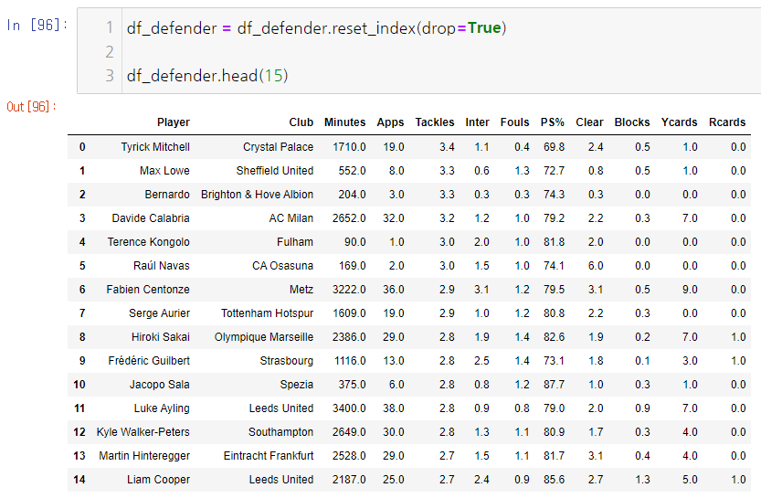
3-1
포지션 별 분석
수비수에 관련된 통계 분석
전체 데이터 중 ‘수비수’ 별로 데이터를 추출하고
필요한 데이터 열만 가져와서 데이터프레임을 생성
수비수의 데이터를 추출하고, 경기 당 태클을 기준으로 삼아 나열하던 중, Leeds United(리즈)의 선수 2명이 상위에 이름을 올리고 있다는 것을 확인 할 수 있었다.
그렇다면 이 팀은 수비 지표가 좋은 팀이었을까?

Slide 19
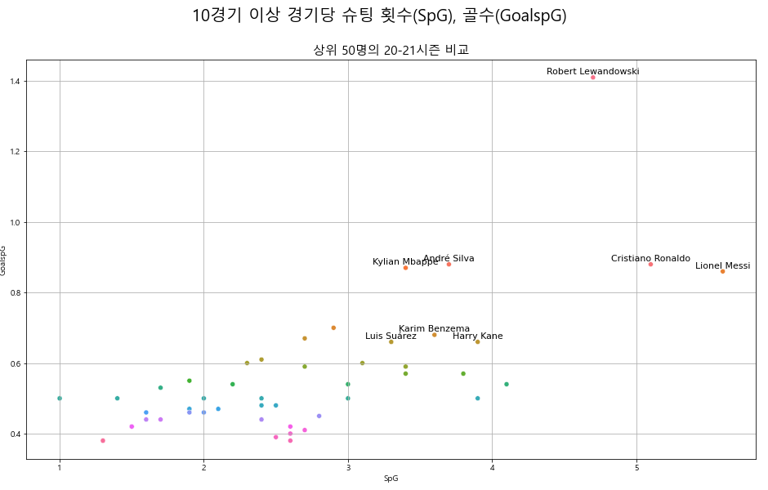
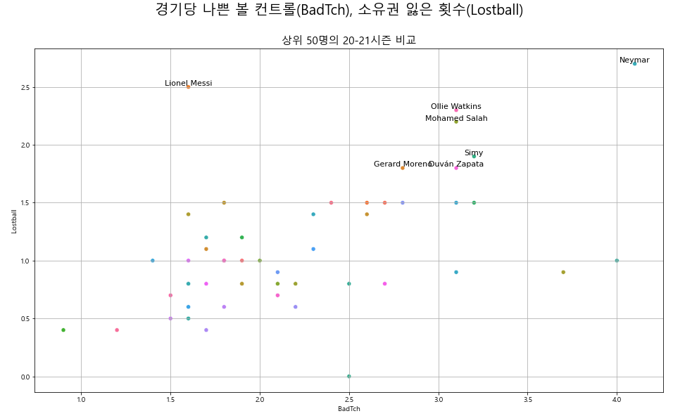
3-1
포지션 별 분석
데이터 시각화
두 그래프만을 놓고 보았을 때, 축구를 잘 모르는 사람에게 Lionel Messi(리오넬 메시), Neymar(네이마르)선수는 좋은 공격수라고 판단되어지기 힘들다.

Slide 20
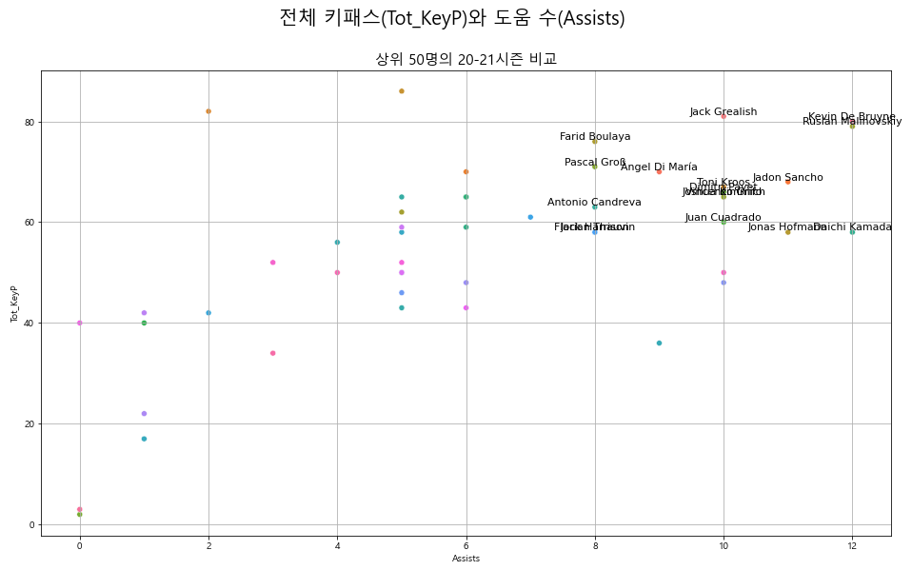
3-1
포지션 별 분석
데이터 시각화
21-22 시즌이 시작된 지금, 아스톤 빌라 소속이었던
Jack Grealish(잭 그릴리쉬)는 1600억의 이적료를
기록하며 맨체스터 시티로 이적하여 뛰고 있다. 이 팀엔 Kevin De Bruyne(케빈 데 브라이너) 또한 뛰고 있다.
맨체스터 시티의 감독인 펩 과르디올라는 압도적인 볼 점유율을 바탕으로 게임을 지배하여 승리하는 전술을 좋아하는 감독이다.
잭 그릴리쉬는 중위권 팀인 아스톤빌라에서 윙 포워드로 출전해 홀로 눈에 띄는 공 소유 기술과 개인기를 가지고 있어 여러 상위권 팀의 러브콜을 받고 있었다.

Slide 21
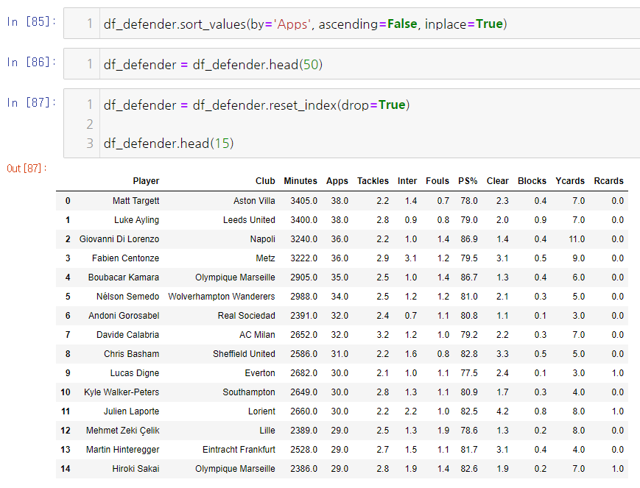
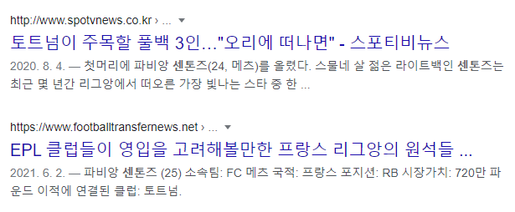
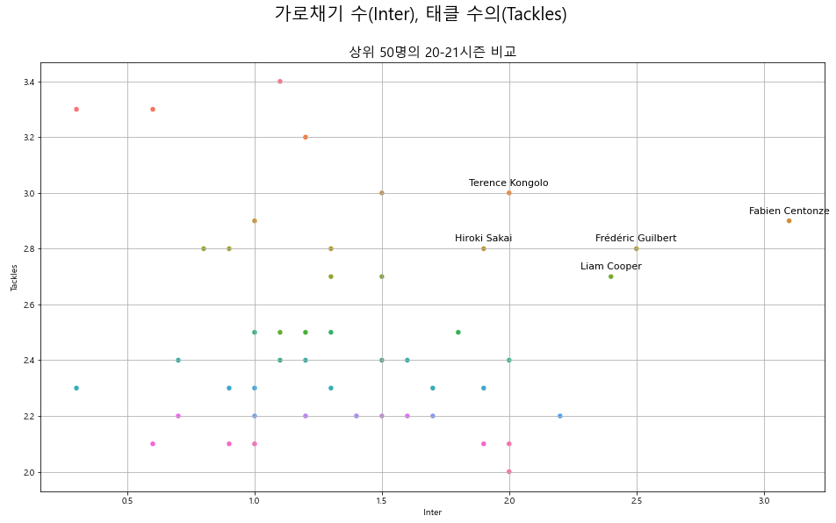
3-1
포지션 별 분석
데이터 시각화

Slide 22
3-2
팀 분석
01
<가장 거칠고 힘든 리그는 어디일까?>
02
<거칠게 플레이하면 팀에 이득을 가져올까?>
03
<같은 특성을 가지지만 왜 성적이 다를까?>

Slide 23
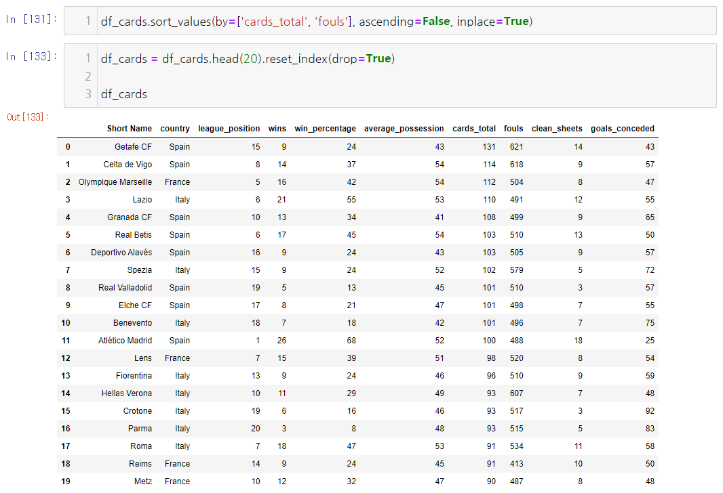
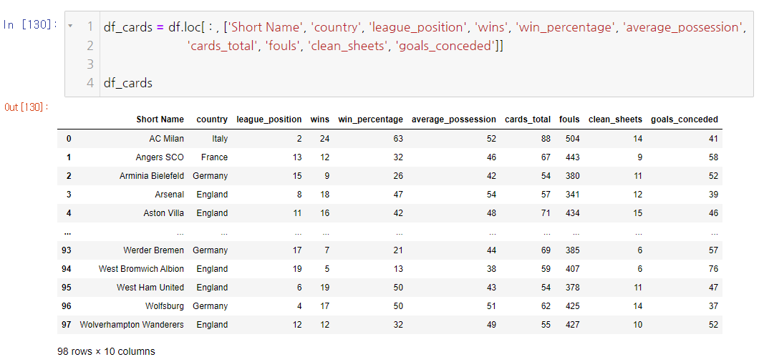
3-2
팀 분석
분석에 필요한 열(파울 수, 총 카드 수)을 추출하여 데이터프레임 생성하고 상위 20팀정도만 추출

Slide 24
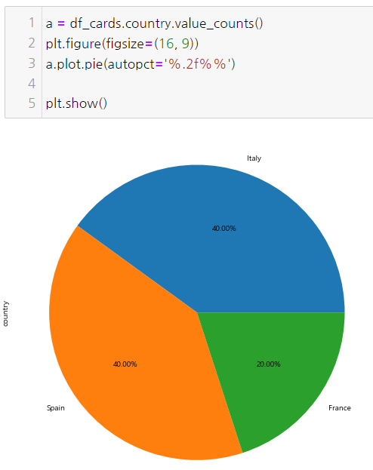
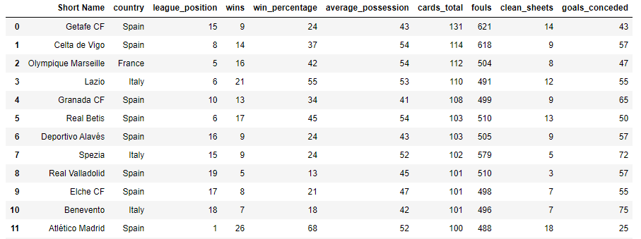
3-2
팀 분석
98개의 팀들 중 상위 12팀들의 기록에 큰 차이는 없다. 그 중, 강조된 부분의 최종순위(league_position)와 실점(goals_conceded) 데이터가 나머지 팀들 보다 확연히 다른 한 팀을 확인 할 수 있었다.
앞의 <1>에서 분석한 국가 비율

Slide 25
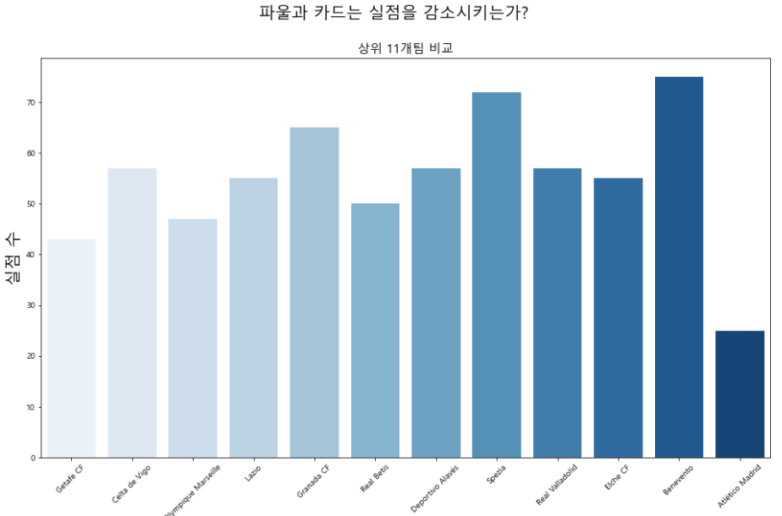
3-2
팀 분석
1. 높은 공 점유율을 바탕으로 경기를 펼치는 상위권 팀을 상대로 중하위권의 팀들이 주로 사용하는 전술이다.
2. 플레이가 거칠어지는 이유는 수비 시, 상대방을 위축시키게 만들어 공 점유율을 떨어뜨릴 수 있기 때문이다.
3. 수비의 가장 중요한 핵심은 전술적인 이해도와 팀워크다. ( Atletico Madrid의 감독은 선 수비 후 역습 전술로 매우 유명하다. )
결론
팀 자체가 전술적 결합력이 매우 좋거나 선수의 퀄리티가 어느 정도 받쳐주지 못하면, 거친 수비 전술은 주로 수비에 치중하는 약팀들이 사용하는 전술에 국한되기 마련이다.

Slide 26
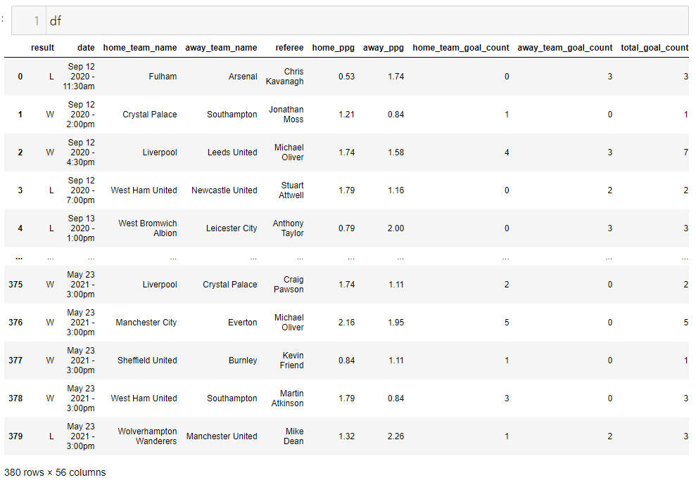
4
모델 학습
데이터 셋 준비 및 가설 세우기 – <20-21> 잉글랜드 프리미어 리그 경기 통계자료
경기 결과 학습 및 예측에 대한 가정
팀 단위로 봤을 때는 경기 수가 많지 않다.
팀 특징이 아닌, 경기 자체에 의미를 둔다
모든 축구 경기에 대입할 수 있다.

Slide 27
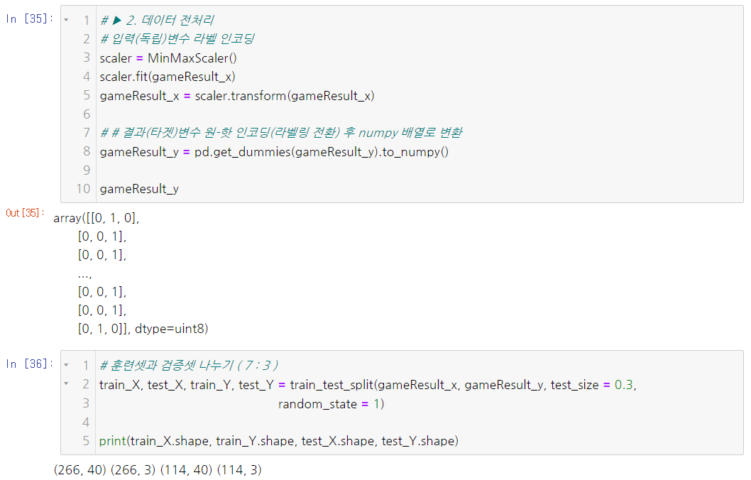
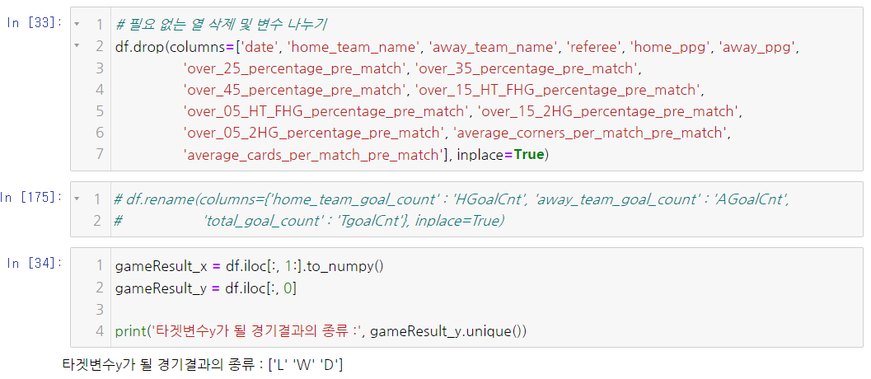
4
모델 학습
데이터 셋 전처리
타겟변수가 (승’W’, 무’D’, 패’L’) 문자 형식으로 나눠지기 때문에 원-핫 인코딩을 했다.
그 후, 훈련셋과 검증셋을 7:3으로 나누어 변수에 담아 진행했다.

Slide 28
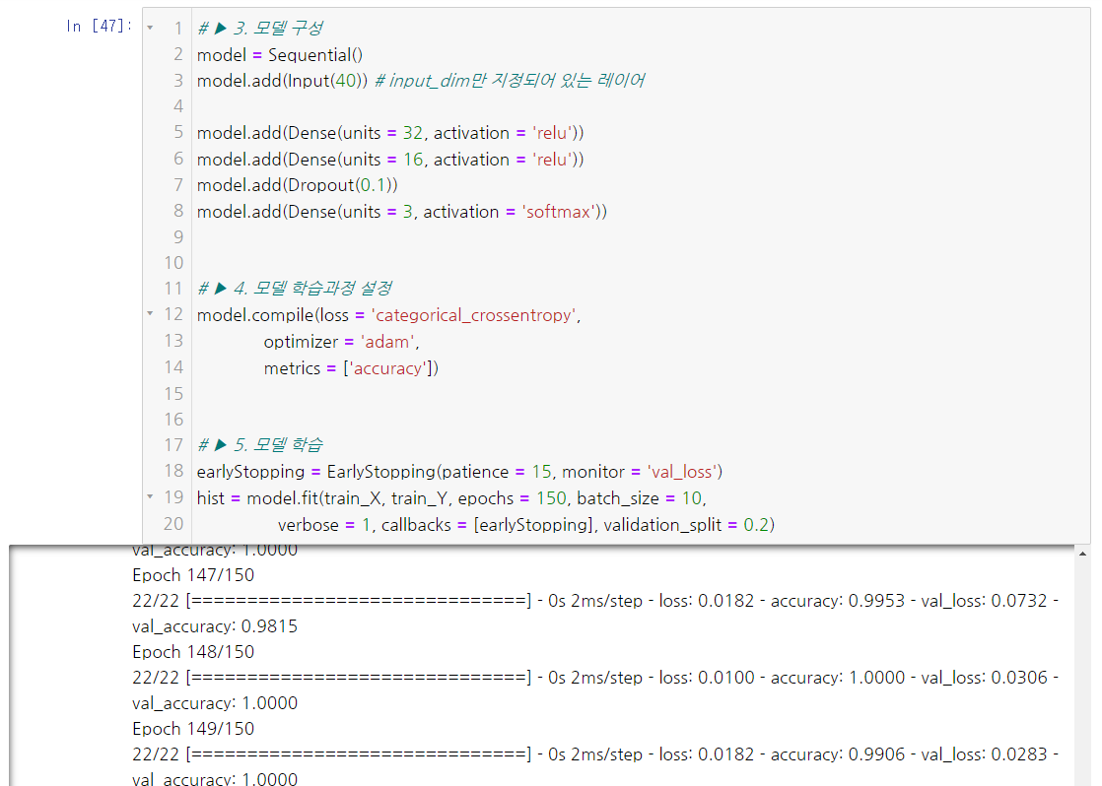
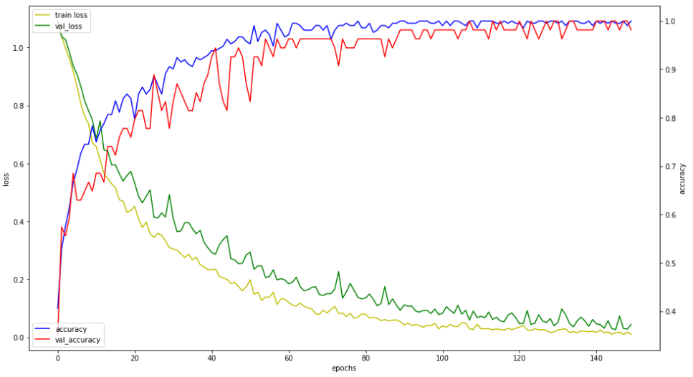
4
모델 학습
모델 구성 및 학습
Early stopping이란?
조기 종료(early stopping)라는 의미로 '이전 epoch 때와 비교해서 오차가 증가했다면 학습을 중단한다'라는 방법이다.

Slide 29
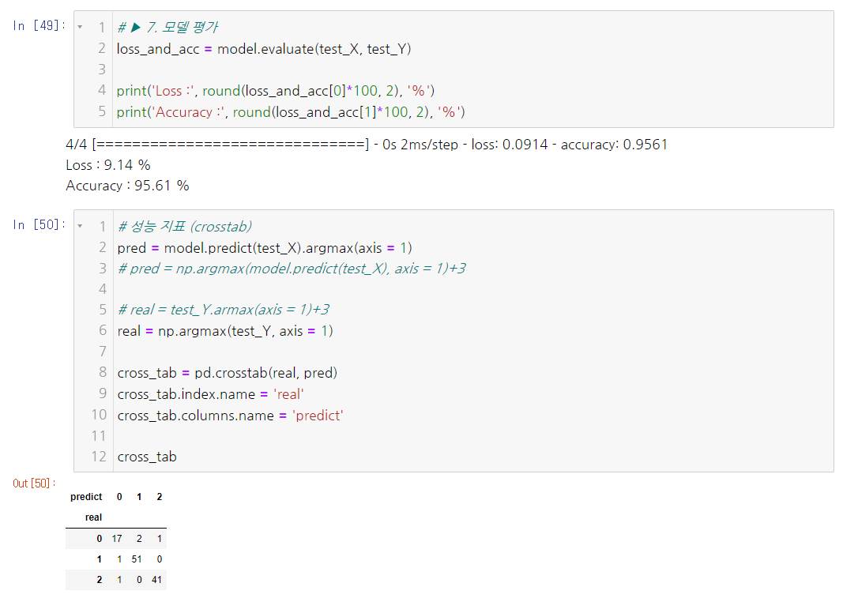
4
모델 학습
모델 평가
왼쪽의 그림과 같은 결과를 얻었으나,
고려해야 할 변수(선수 체력 상태, 최근 경기력 등)가 많은 것을 고려했을 때, 이 모델이 유용한 모델인지는 확신할 수 없었다.

Slide 30
결론 및 느낀점
현대축구는 앞으로도 더 과학적이고, 데이터에 의존하는 스포츠 종목이 될 것이다. 지표는 단순히 데이터를 나열한 것일 뿐 가치 판단은 이런 데이터를 바탕으로 신중히 조사를 해야 합리적인 결론을 도출할 수 있을 것으로 생각된다.
데이터 분석은 모델 구성, 시각화 등의 고급 분석 기법의 과정보다는
유의미한 도출을 이끌어내기위해 어떤 데이터를 얻어야 하며, 어떻게 접근하는가에 대한 고찰이 매우 중요하다는 것을 느꼈습니다.

Slide 31
Q & A
Q&A

Slide 32
THANK YOU -
경청해주셔서 감사합니다
You can contact me at : swkim116@naver.com

